Slide 1
Урок литературного чтения в 4 а классе

Slide 2
Тема: Сказка для театра С.Маршак «Сказка про козла»

Slide 3
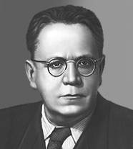
Самуил Яковлевич Маршак 1887-1964
Уже много – много лет живут на свете ни за что не желающие стареть стихи и сказки С.Я. Маршака. Сам он считал, что быть детским писателем труднее чем писать для взрослых: «Ведь мы не кормим детей худшими продуктами, чем взрослых. Мы не зовём к ним менее опытных врачей» .
С.Маршак писал стихи, сказки, пьесы для детей. Его произведения понятны детям, легко запоминаются, интересны, поучительны, остроумны.
МАРШАК Самуил Яковлевич – поэт и сказочник, переводчик, драматург.

Slide 4
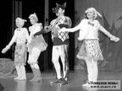
Пьеса
Произведение для театра
Действующие лица
Ремарки (слова в скобочках)
Текст разделён на действия

Slide 5
Словарная работа
лукошко душегуб
задворки вожак
аршин натощак
два аршина холка
двустволка вязанка дров
околица ухват
котёл

Slide 6
Значение
Аршин – одна из главных русских мер длины XVI века
1 аршин = 71см

Slide 7
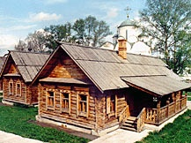
Действие первое

Slide 8
Действие первое Почему козёл решил помогать деду и бабе?
Козёл Дед и баба
Молодой старенькие
Сильный бездетные
им некому помочь

Slide 9
Физминутка
«Мышки» из английской народной поэзии
Перевёл С.Маршак
Вышли мышки как то раз
Посмотреть который час
Раз, два, три, четыре -
Мышки дёрнули за гири
Вдруг раздался страшный шум
Разбежались мышки все.

Slide 10
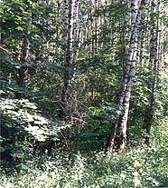
Действие второе

Slide 11
Какими мы видим волков?
голодные
злые
трусливые

Slide 12
Каким мы видим козла? Почему он сумел побороть семерых волков?
хитрый
отважный
смелый
умный

Slide 13
А дед и баба как себя чувствуют после пропажи козла?
грустные
печальные

Slide 14
Русские народные пословицы
1. Любишь есть калачи - не сиди на печи.
2. Старость – не радость.
3. Волков боятся – в лес не ходить.
4. Кто любит трудится, тому без дела не сидится.
5. Вся семья вместе, так и душа на месте.
6. Как волка не корми, он всё в лес смотрит.
7. Конец– делу венец.
8. Испуганный зверь далеко бежит.
9. Как аукнется, так и откликнется.
10. У страха глаза велики.

Slide 15
Мудрость сказки
Надо уважать стариков и заботится о них.
И в одиночку можно победить силой, храбростью, умом и хитростью.
Семеро глупых и трусливых слабее одного умного и смелого.

Slide 16
Спасибо за работу на уроке!

